Slide 1
КОНКУРСЫ

Slide 2

IV Всероссийский конкурс социально-предпринимательских проектов «Навстречу переменам» 2018
Цель конкурса «Навстречу переменам – 2018» – поддержать людей и организации, которые занимаются проблемами детства в своем регионе и разрабатывают инновационные способы их решения.
Заявки принимаются до 15 июня на сайте фонда «Навстречу переменам».

Slide 3
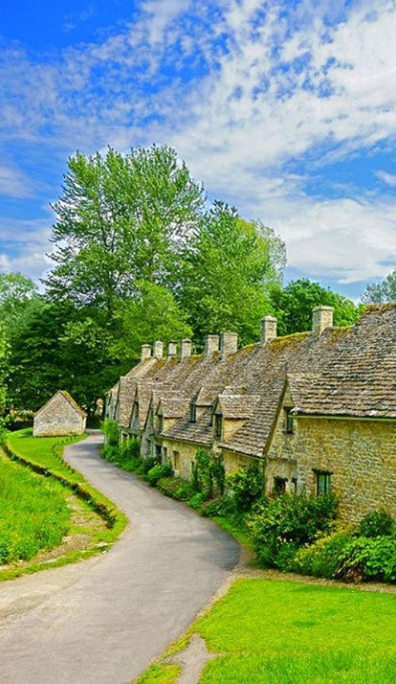
Всероссийский конкурс
«Село 21 века»
Прием заявок на конкурс до 10 июня 2018 года.
Основная цель конкурса – выявление и поддержка успешных практик перспективно-ориентированного развития сельских населенных пунктов в России.
В конкурсе могут участвовать сельские поселения в пяти категориях в зависимости от численности населения.
Конкурс проводится по трем номинациям

Slide 4

Премия
"Импульс добра« 2018
Премия присуждается за достижения в области социального предпринимательства. Заявки принимаются до 31 мая 2018
года.
Соискателем может быть житель любого региона Российской Федерации.
Для участия в конкурсном отборе необходимо заполнить заявку на сайте премии.

Slide 5
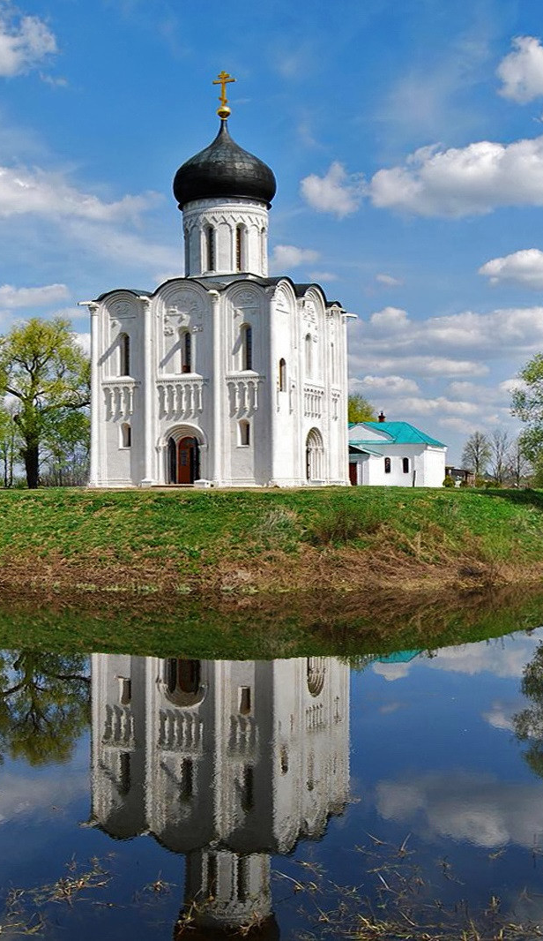
Конкурс малых грантов "Православная инициатива - 2018"
Цель Конкурса – поддержка гражданских инициатив на основе масштабного и разностороннего сотрудничества между Церковью, православной общественностью, предпринимателями и государственными структурами.
Размер запрашиваемого гранта не может превышать 120 тыс. рублей.
Статус конкурса: ежегодный

Slide 6

Конкурс «Лидеры корпоративной благотворительности» 2018
С середины мая и до конца июля компании, работающие на территории России, смогут подать заявку на участие в федеральном конкурсе, в одиннадцатый раз проводимом Форумом Доноров, сетью PwC и газетой Ведомости.
В течение года участников ожидают конкурс, а также очные круглые столы и консультации, вебинары, на которых все желающие смогут познакомиться с успешными кейсами компаний, улучшить свои программы и структурировать свою деятельность.

Slide 7

Активное поколение
Конкурс «Активное поколение» направлен на поддержку общественных инициатив, которые решают задачи повышения качества жизни пожилых людей в местных сообществах и проводится крупнейшими российскими региональными некоммерческими организациями при поддержке Благотворительного фонда Елены и Геннадия Тимченко.
Максимальная сумма финансирования проектов:
Организаций – 150 тысяч рублей.

Slide 8

II Всероссийский конкурс проектов инициативного бюджетирования
Цель конкурса – поиск и распространение лучших практик реализации российских проектов инициативного бюджетирования.
Подать проект на участие в конкурсе можно онлайн на сайте до 6 июня.
Каждый победитель получит приз в размере 100 000 рублей на софинансирование будущего проекта.

Slide 9

Конкурс для социальных предпринимателей Social Impact Award
Финалисты конкурса бесплатно примут участие в инкубационной программе, а авторы двух лучших проектов получат грант на развитие собственного бизнеса и отправятся на международную встречу SIA S.
Авторы лучших десяти проектов бесплатно пройдут инкубационную программу по запуску своего бизнеса. Программа проводится дистанционно с 1 июля по 27 сентября с двумя очными встречами в Москве.ummit в Грузию.

Slide 10
КОНКУС ПРЕЗИДЕНТСКИХ ГРАНТОВ

